Slide 1
💡 SAP 오류 지식 챗봇: Azure RAG 기반
재무DX개발팀 김혜지

Slide 2
💡 SAP 오류 지식 챗봇 개발 배경
문제점: SAP 오류 해결의 어려움
언어 장벽: SAP의 방대한 자료는 대부분 영어/독일어로 이루어져 국내 사용자에게 접근 어려움
정보 폐쇄성: 오류 코드와 해결 방안에 대한 공식적인 정보 공유가 제한적
언어 모델의 한계 극복: 기존 언어 모델이 겪는 환각 현상이나 최신 정보 부족 문제를 해결
정확성 및 신뢰성 향상: 신뢰할 수 있는 내부 데이터에서 정보를 검색한 후, 이를 기반으로 답변을 생성하여 정확도 향상
해결책: Azure AI 기반 RAG 챗봇 도입
Notes:
SAP는 많은 기업에서 핵심 시스템으로 사용되지만, 오류 발생 시 해결에 어려움을 겪는 경우가 많습니다. 크게 두 가지 문제점이 있는데요.
첫째, 바로 언어 장벽입니다. SAP의 방대한 자료는 대부분 영어 또는 독일어로 되어 있어, 국내 사용자들은 정보 접근에 어려움을 느낍니다.
둘째, 정보 폐쇄성입니다. 오류 코드와 해결 방안에 대한 공식적인 정보 공유가 제한적이어서, 오류 해결은 종종 개인의 경험에 의존하게 됩니다.
이러한 문제점들로 인해 SAP 오류 해결에 많은 시간과 노력이 소모되고 있습니다.
해결책: Azure AI 기반 RAG 챗봇 도입
이러한 문제점을 해결하기 위해 Azure AI 기반 RAG 챗봇을 도입했습니다. RAG, 즉 Retrieval-Augmented Generation은 기존 언어 모델이 겪는 환각 현상이나 최신 정보 부족 문제를 해결하는 데 탁월합니다. 신뢰할 수 있는 내부 데이터에서 정보를 검색한 후, 이를 기반으로 답변을 생성하여 정확성과 신뢰성을 크게 향상시킬 수 있습니다.

Slide 3
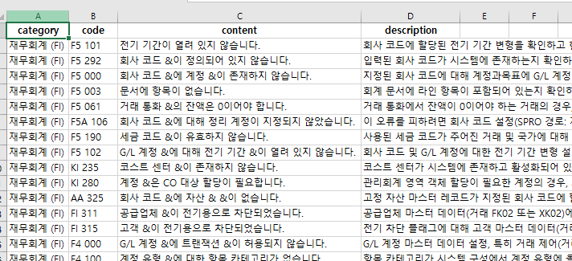
데이터셋 및 Azure AI Search Index 구축
국내 SAP 환경에서 자주 발생하는 표준 오류 약 100가지를 직접 선별하여 데이터셋을 구축
• category : 분류 (필터링 및 정렬에 활용)
• code : 오류 코드 (사용자 검색 대상)
• content : 오류 내용 (사용자 검색 대상 및 답변 생성에 활용)
• description : 해결 방법 (사용자 검색 대상 및 답변 생성에 활용)
Notes:
데이터셋 구축 및 활용
국내 SAP 환경에서 자주 발생하는 표준 오류 약 100가지를 직접 선별하여 데이터셋을 구축했습니다.
이 데이터셋은 **분류(category), 오류 코드(code), 오류 내용(content), 그리고 해결 방법(description)**으로 구성되어 있습니다.
사용자들은 오류 코드나 내용을 입력하여 신속하게 해결 방법을 찾을 수 있습니다.

Slide 4
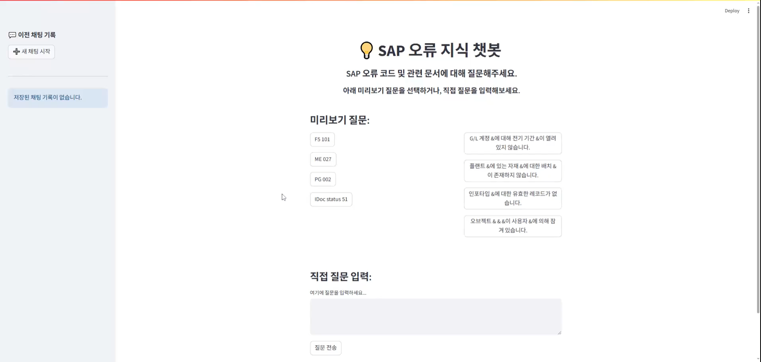
Chat.py 시연 영상
Notes:
오류 코드/메시지 입력: 즉각적인 해결 방법 제시
문서 기반 답변: 신뢰성 있는 정보 제공
채팅 기록 관리: 편리한 대화 이력 확인
에이전트 지침 사용

Slide 5
결론
AS-IS: 경험에 의존한 SAP 오류 관리
정보 파편화:
회사 내 CBO(Customer Built Object) 오류가 방대하나,
해결 노하우가 운영자 개인의 경험에 의존
CBO : 우리 회사만을 위해 SAP에 추가되거나 변경된 기능이나 프로그램
지식 자산화 시스템:
운영자들이 CBO 오류 코드, 내용, 해결 방법을 Blob Storage 에 주기적으로 업로드
개인의 지식이 회사 전체의 공동 자산으로 통합
지능형 오류 해결:
RAG 기반 챗봇이 축적된 내부 데이터를 활용,
즉각적이고 정확한 해결책을 제시해 업무 효율성 극대화
TO-BE : RAG기반 챗봇 도입으로 효율적인 SAP 오류 관리
Notes:
기존의 SAP 오류 관리는 경험에 의존하는 방식이었습니다.
보안상의 문제로 SAP 표준오류에 대해서 데이터셋을 만들어서 개발했지만,
사실 회사 내에서 자체적으로 개발하거나 변경된 프로그램의 오류가 굉장히 많습니다.
근데 그 해결 노하우는 운영자 개인의 경험에만 의존하는 경우가 많았습니다
하지만 RAG 기반 챗봇 도입으로 이제 효율적인 SAP 오류 관리가 가능해졌습니다.
첫째, 지식 자산화 시스템이 구축됩니다. 운영자들이 CBO 오류 코드, 내용, 해결 방법을 Blob Storage에 주기적으로 업로드하면
개인의 지식이 전체의 공동 자산으로 통합될수 있습니다.
둘째, 지능형 오류 해결이 가능해집니다. RAG 기반 챗봇이 축적된 내부 데이터를 활용하여 즉각적이고 정확한 해결책을 제시함으로써 업무 효율성을 극대화할 수 있습니다.

